Slide 1
Recuperação Inteligente de Informação
Introdução e Visão Geral

Slide 2
Roteiro
Motivação/Introdução
Histórico
Arquitetura básica
Fases e etapas dos sistemas de RI
Principais módulos
Algumas aplicações
Próxima aula

Slide 3
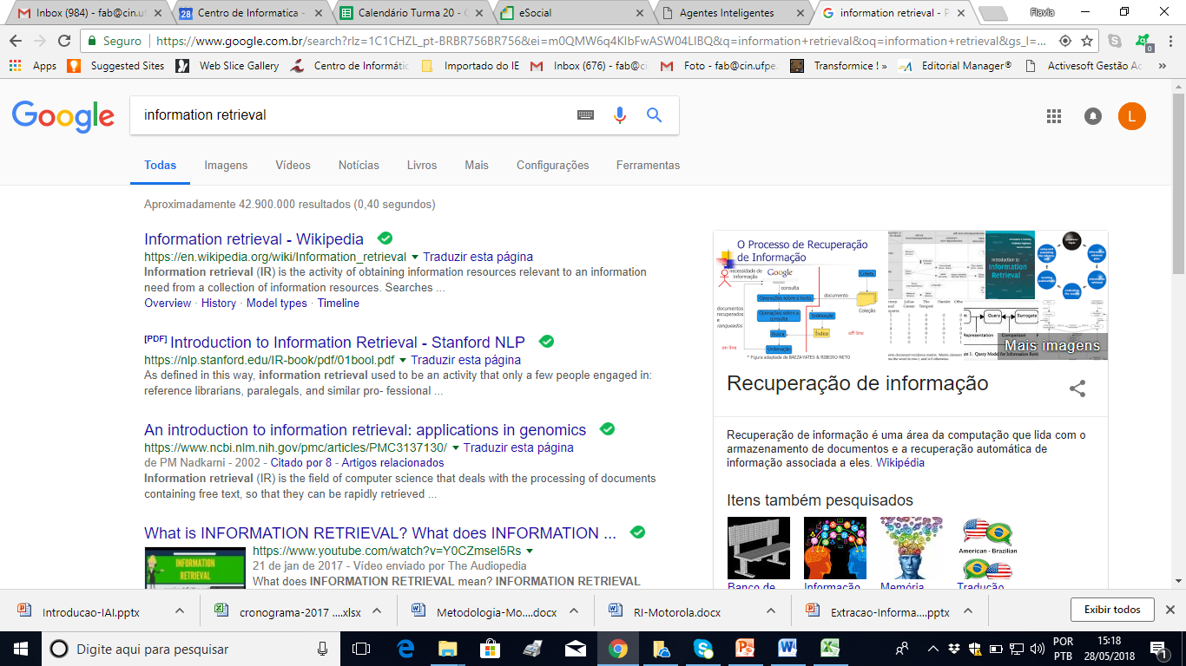
Perdidos em um “mar” de informações

Slide 4
“Information Overload”
“The greatest problem of today is how to teach people to ignore the irrelevant, how to refuse to know things, before they are suffocated. For too many facts are as bad as none at all.”
– W. H. Auden

Slide 5
Recuperação de Informação (RI)
Tarefa típica de RI
Necessidade de
Informação
Representação
do documento
Representação
da Consulta
Indexação
Consulta
Documentos
Usuário
Casamento
(match)

Slide 6
Tarefa típica de RI
Dados:
Um corpus de documentos
itens de informação
Uma consulta do usuário
representada por palavras-chave
Queremos receber
Uma lista ordenados de documentos que são relevantes para a consulta

Slide 7
Sistemas de RI
Corpus de
documentos
Sistema de RI
Consulta
Usuário
1. Doc1
2. Doc2
3. Doc3
.
.
Documentos
ordenados

Slide 8
Recuperação de Informação Definição
Área de pesquisa e desenvolvimento que
investiga métodos e técnicas
para a representação, a organização, o armazenamento, a busca e a recuperação de itens de informação
Objetivo principal
facilitar o acesso a documentos (itens de informação) relevantes à necessidade de informação do usuário
Geralmente representada através de consultas baseadas em palavras-chaves

Slide 9
Hierarquia da Informação... Dados – Informação – Conhecimento
Dados
são a matéria prima da informação, que ainda não foi tratada
Ex.: Depoimentos isolados de uma investigação policial
Informação
Dados tratados, têm significado
resultado do processamento de dados
Conhecimento
Informação estruturada, voltada a uma aplicação (objetivo)
http://1anobertinosilva.blogspot.com.br/2012/08/qual-diferenca-entre-dados-informacao-e.html

Slide 10
Recuperação de Informação Definições
Recuperação de dados:
Necessidade de informação sobre dados
Ex., “quais são os funcionários do setor de calçados?”
Consultas
Semântica bem-definida (e.g., SQL)
Qualquer erro implica em falha na recuperação
Recuperação de informação:
Necessidade de informação sobre um assunto ou tópico
Ex., “encontre documentos contendo informação sobre: (a) cursos de Computação (b) com pós-graduação em Inteligência Artificial”
Consultas
Semântica mais livre
Pequenos erros são tolerados

Slide 11
Histórico 1ª Fase: 1950 e 1960
Dec. 1950:
Aplicações:
sistemas de recuperação de referências bibliográficas e outros serviços para bibliotecas.
Técnicas: indexação manual
documentos indexados por termos de um vocabulário restrito montado manualmente
Dec. 1960:
Aplicações:
sistemas de recuperação de documentos off-line
Técnicas: início da indexação automática
título e resumo (abstract)
Algoritmos de busca na recuperação dos itens

Slide 12
Histórico 2ª Fase: 1970 e 1980
Aumento do poder computacional
Aplicações
Sistemas de Pergunta-Resposta
Técnicas:
RI + Processamento de Linguagem Natural
Evoluíram para interfaces em Linguagem Natural para BDs
Sistemas de RI on-line
Técnicas:
Estatística e Probabilidade, Modelo Espaço Vetorial
Avaliação do desempenho do sistema pelo usuário

Slide 13
Histórico 3ª Fase: de 1990 até ...
Aparecimento da Web:
Repositório universal de informação
Gigabytes de dados não estruturados
Livre acesso e livre escrita
Alguns problemas:
Escalabilidade das soluções
Velocidade de atualização da Web
Velocidade de acesso aos documentos armazenados
RI é vista como a chave para encontrar soluções...
Técnicas tradicionais de RI foram adaptadas ao caso da Web
Explosão de serviços + agentes inteligentes

Slide 14
Aplicações, Serviços, Agentes...
Engenhos de Busca na Web
Google, Yahoo!, etc...
Sistemas de Recomendação
Recomendam de itens de informação ao usuário de acordo com o seu perfil
Sistemas de Extração de Informação
Extraem de documentos relevantes apenas a informação requerida
apresentada ao usuário e/ou armazenada em BDs ou em Bases se Conhecimento

Slide 15
Aplicações, Serviços, Agentes...
Agentes Notificadores
Enviam notificações ou e-mails para o usuário de acordo com seus interesses
Agentes Chatterbots
Capazes de dialogar com os usuários em linguagem natural restrita
E.g., ELIZA, ALICE, entre outros

Slide 16
Voltando às definições…

Slide 17
Sistemas de RI
Um sistema de RI pode ser visto como a parte do sistema de informação responsável pelo
armazenamento ordenado de documentos (itens de informação) em um BD
e sua posterior recuperação
para responder a consulta do usuário.
Duas Fases
Criação da Base de índices de documentos
Consulta à Base de índices de documentos

Slide 18
Sistemas de RI Fase 1: Criação da Base de Índices
Documentos
Preparação dos documentos
Representação do documento
(visão lógica)
Base de
docs. ou
Web
Indexação
Arquivo de índices invertidos
Base de
índices

Slide 19
Sistemas de RI Fase 2: Consulta à Base de Índices
Interface do usuário
Consulta =
Necessidade do usuário
Preparação da consulta
Representação
interna da consulta
Base de
índices
Busca e
recuperação
Ordenação
Índices-docs
ordenados
Índices-docs
recuperados

Slide 20
Fases e Etapas de um Sistemas de RI
Etapas da Fase 1 - Criação da Base de índices
Aquisição (seleção) dos documentos
Preparação dos documentos
Indexação dos documentos
Criação da base de índices invertidos
Etapas da Fase 2 - Consulta à Base de índices
Construção da consulta (query)
Busca (casamento/match com a consulta do usuário)
Ordenação dos documentos recuperados
Apresentação dos resultados
Feedback de relevância

Slide 21
Sistemas de RI
Antes de tudo…
Precisamos escolher o Modelo de Recuperação de Documentos que será usado para indexar os documentos
Esse modelo vai determinar como será a Base de índices, como será a função de ordenação, quais são os tipos de consulta possíveis, etc.
Voltando às Fases e Etapas
Bem de leve...

Slide 22
F1: Aquisição de Documentos
Manual para sistemas gerais de RI
Ex., sistemas de bibliotecas
Automática para sistemas na Web
Uso de crawlers (spiders)
Programas que navegam pela Web e fazem download das páginas para um servidor
Partem de um conjunto inicial de links (sementes)
Executam busca em largura ou em profundidade

Slide 23
F1: Preparação dos Documentos
Objetivo
Criar uma representação computacional do documento seguindo algum modelo
Fases
Operações sobre o texto
Criação da representação
Doc original
Operações de Texto
Representação
Doc : www.filosofia.com
Doc : www.filosofia.com
Doc : www.filosofia.com
honesto 2
desonesto 1
soubesse 1
vantagem 1
seria 1
menos 1
desonestidade 1
socrates 1
“Se o desonesto soubesse a vantagem de ser honesto, ele seria honesto ao menos por desonestidade.”
Sócrates
desonesto / soubesse /
vantagem / honesto /
seria / honesto /
menos/desonestidade/
socrates

Slide 24
F1: Indexação dos Documentos
Construção da base de índices
Objetivo:
facilitar busca dos documentos no repositório digital
Opção mais simples:
Varrer o texto completo
Busca seqüencial on-line
Eficaz para textos pequenos ou muito voláteis
Para bases maiores:
Indexar os documentos a partir das palavras-chaves
Índices invertidos
Vetores e árvores de sufixos
Arquivos de assinatura

Slide 25
F2: Busca e Recuperação
Seleção dos links dos documentos da base que satisfazem uma consulta
Consultas simples
Recuperam links dos documentos onde a palavra ocorre pelo menos uma vez
Consultas compostas (booleanas)
Recuperam links dos documentos onde cada palavra da consulta ocorre pelo menos uma vez
Merge de listas
Combina as listas de documentos recuperados de acordo com o operador booleano da consulta

Slide 26
F2: Ordenação dos resultados
Ordena os links dos documentos recuperados de acordo com sua relevância em relação à Consulta
Relevância é difícil de medir
Mede-se a similaridade entre cada documento e a consulta
Modelo Espaço Vetorial
Similaridade é proporcional ao cosseno do ângulo entre o vetor que representa o documento e o vetor da consulta
Tende a retornar documentos pequenos
Google
Proximidade das palavras da consulta no documento
Tamanho da fonte, texto de links, ...
PageRank

Slide 27
Algumas aplicações...

Slide 28
Engenhos de Busca
Engenho de Busca
Usuário
Servidor de Consultas
2
Consulta
1
Recuperador
Browser
Resposta
4
3
Ordenador
Base de
Índices
Motor de
Indexação
Indexador
Spider
Representação dos Docs
Docs
Pré-Processador
Web
Aquisição

Slide 29
Sistemas de Filtragem de Informação
Sistemas que filtram a informação recuperada de acordo com o interesse do usuário
Usuário
Servidor News
Artigos
Indexados
Perfil do
usuário
Engenho de Busca
Internet

Slide 30
Extração de Informação
Sistemas capazes de extrair de documentos relevantes apenas a informação requerida
A informação extraída pode ser apresentada ao usuário e/ou armazenada em BDs ou BCs.
Página de Hotel
Template
Nome:
End.:
Fone:
Fax:
Preços:
Sistema de EI
BD
BC

Slide 31
Próxima aula
Preparação dos documentos
Cap. 7 do Livro texto
Modern Information Retrieval. Baeza-Yates & Ribeiro-Neto. Addison-Wesley, 1999

